Slide 1
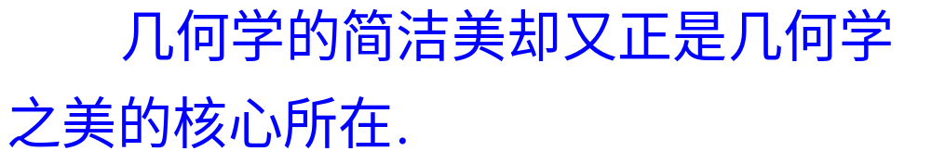


Slide 2
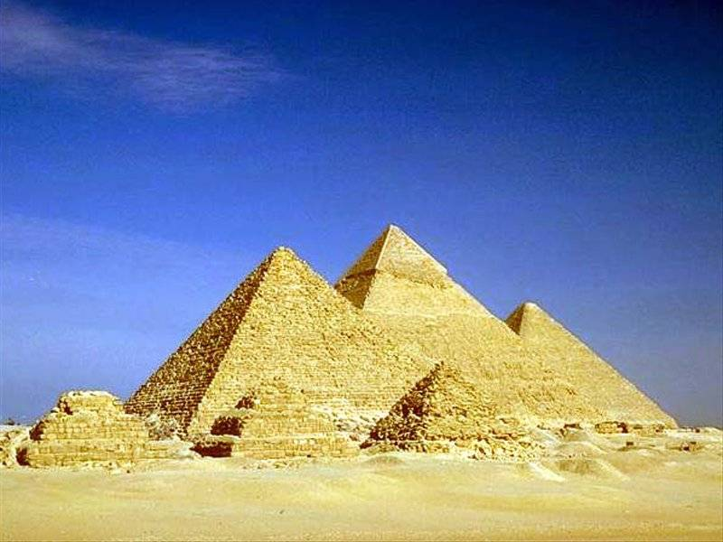

Slide 3
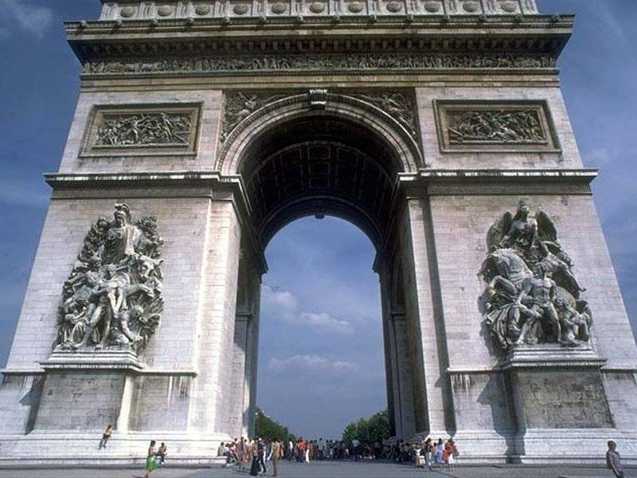

Slide 4
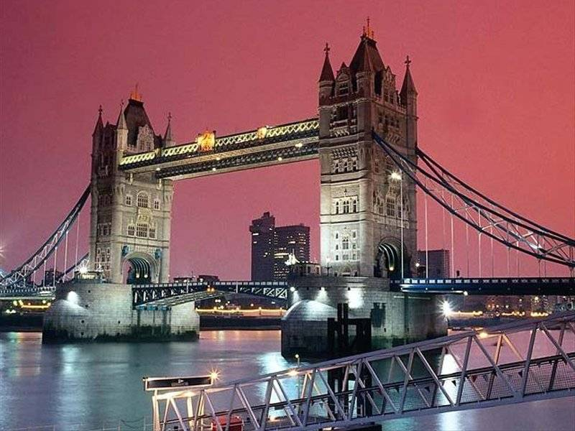

Slide 5
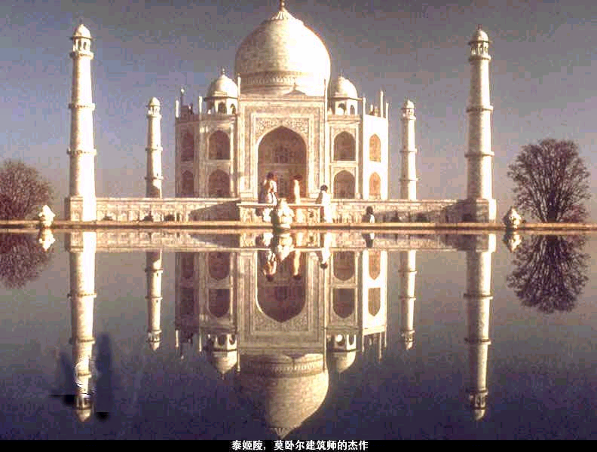

Slide 6
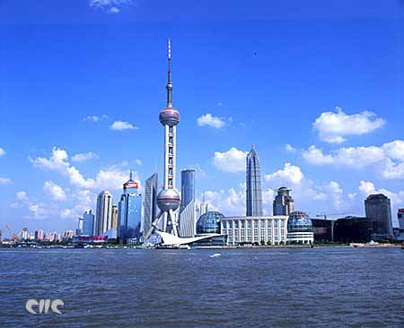

Slide 7
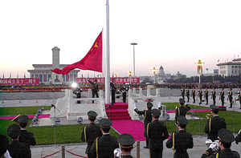
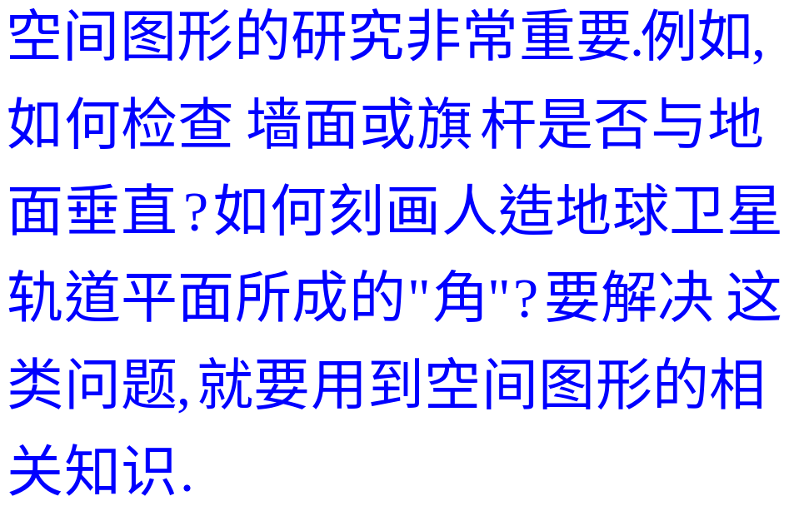

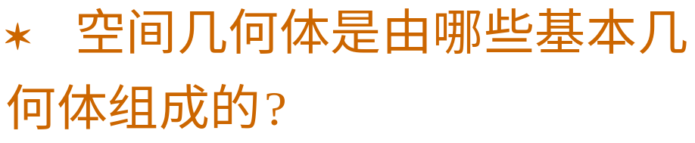
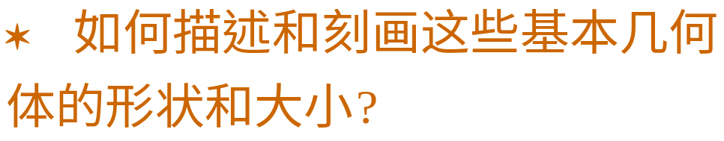

Slide 8
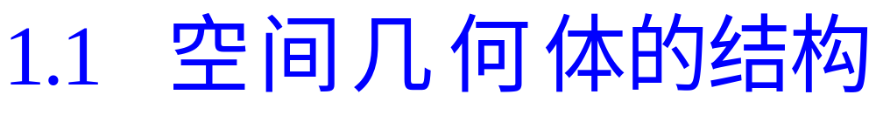
基本概念
1.由物体抽象出来的空间图形叫做空间几何体.组成几何体的每个面可以是平面图形，也可以是曲面图形.

Slide 9
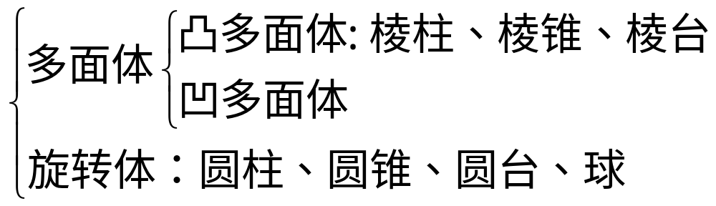



2.空间几何体的构成：
3.多面体：由若干个平面多边形围成的几何体.
凸多面体：把多面体的任何一个面无限延展，如果所有其他面都在这个延伸面的同一侧，这样的多面体叫做凸多面体.

Slide 10
凹多面体:围成多面体的面中至少存在一个平面使得其它的面不在它的同侧.
围成多面体的各个多边形叫做多面体的面，相邻两个面的公共边叫做多面体的棱，棱与棱有公共点叫做多面体的顶点.
顶点
面
棱

Slide 11
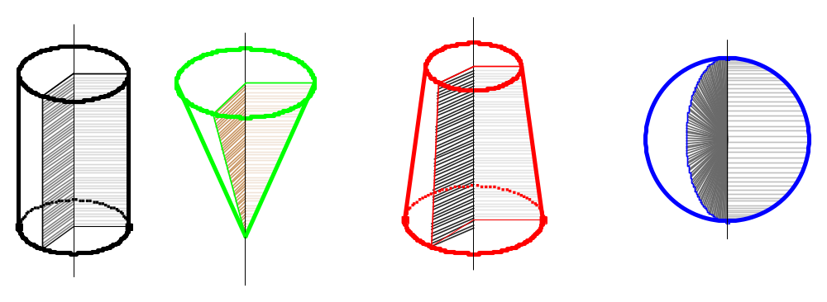




4.旋转体：由一个平面图形绕它所在平面内的一条定直线旋转所形成的封闭几何体叫做旋转体.
母线
上底面
下底面
轴

Slide 12
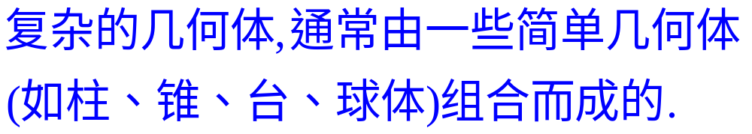
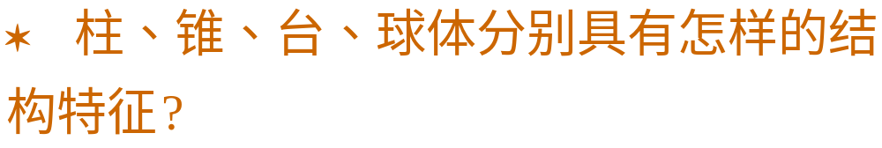

Slide 13
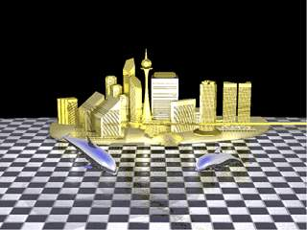

Slide 14
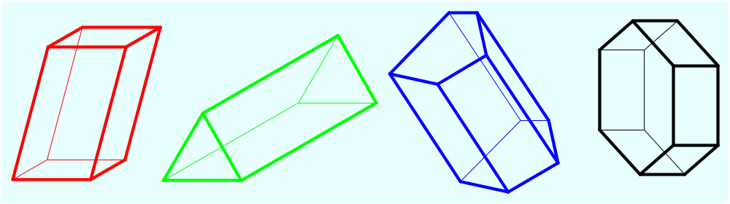






Slide 15
1.棱柱的结构特征
一般地，如果有两个面互相平行，其余各面都是四边形，并且相邻两个四边形的公共边都互相平行，由这些面所围成的多面体叫做棱柱( prism).
如果有两个面互相平行，其余各面都是平行四边形的几何体一定是棱柱吗？

Slide 16
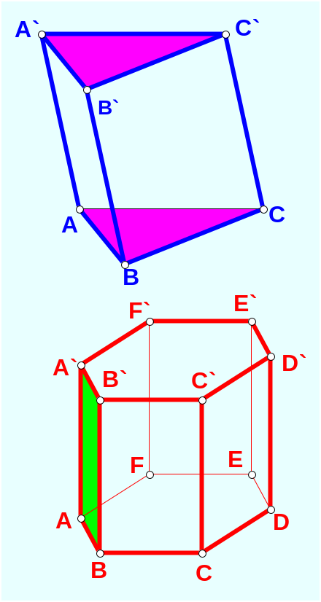



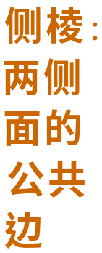

棱柱中，两个互相平行的面叫做棱柱的底面(base)，
简称底;其余各面叫做棱柱的侧面(lateral face)；相邻侧面的公共边叫做棱柱的侧棱；侧面与底面的公共顶点叫做棱柱的顶点.
棱柱的分类：
1.按棱柱底面的边数分为：三棱柱、四棱柱、五棱柱······
2.按棱柱的侧棱是否与底面垂直，分直棱柱和斜棱柱.
底面是正多边形的直棱柱叫正棱柱.
探究：正棱柱有什么性质？
上下底面是全等的正多边形，侧面是全等的矩形.

Slide 17
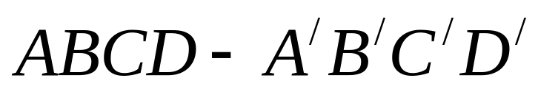
棱柱的表示：用表示底面各顶点的大写字母表示.
D
C
A
B
D
C
A
B
四棱柱：

Slide 18
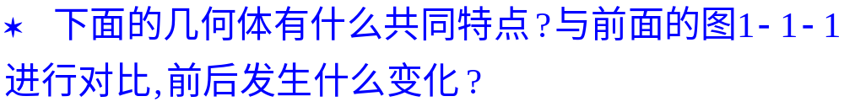
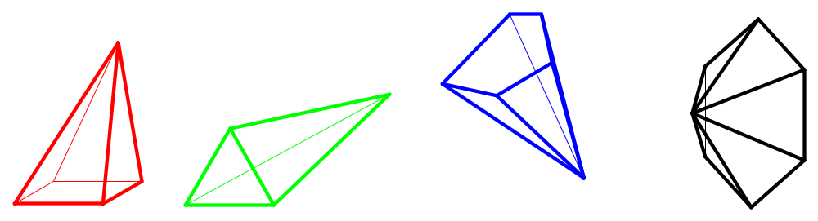






Slide 19
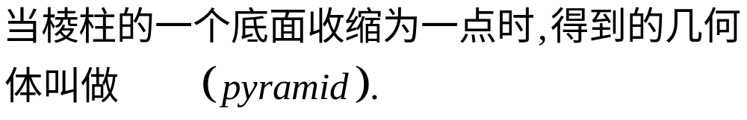

2.棱锥的结构特征
一般地，有一个面是多边形，其余各面都是有一个公共顶点的三角形，由这些面所围成的多面体叫做棱锥（pyramid）.
有一个面是多边形，其余各面都是三角形的多面体一定是棱锥吗？

Slide 20
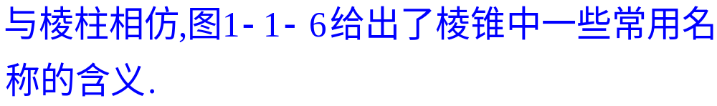
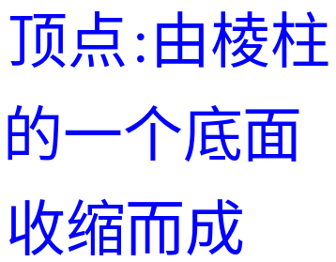
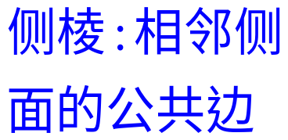
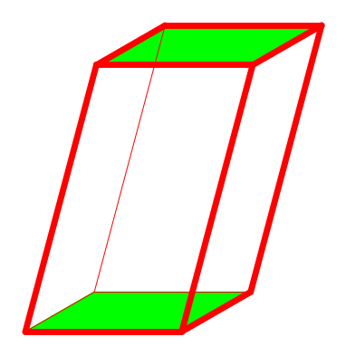

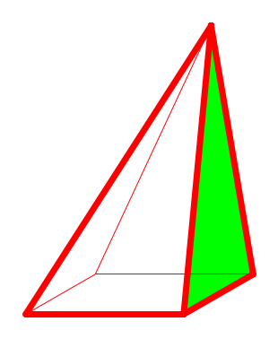









各侧面的公共顶点叫做棱锥的顶点.
棱锥的表示：
四棱锥

Slide 21
棱锥的分类：
按棱锥底面的边数分为：三棱锥、四棱锥、五棱锥······ 其中三棱锥也叫四面体.
正棱锥：底面是正多边形，顶点在底面的射影是底面正多边形的对称中心.
S
正棱锥有什么特征？
底面是正多边形，侧面是全等的等腰三角形.
E
A
D
O
B
C

Slide 22
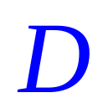
例1.如果一个棱锥的各个侧面是等边三角形，那么这个棱锥不可能是（ ）
Ａ.三棱锥 Ｂ.四棱锥
Ｃ.五棱锥 Ｄ.六棱锥

Slide 23
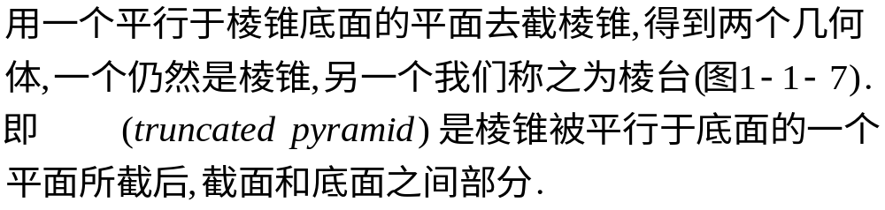

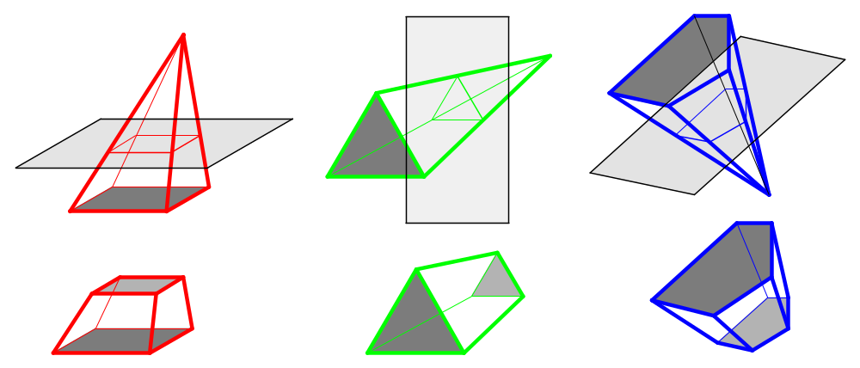






3.棱台的结构特征

Slide 24
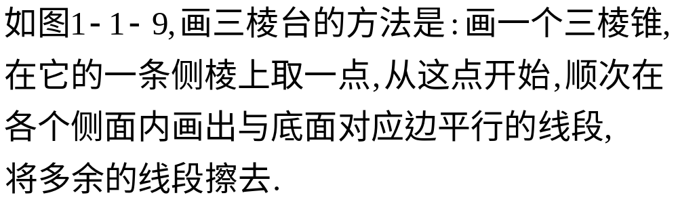

棱台也有侧面、侧棱、顶点.
棱台如何分类？有正棱台吗？如果有，正棱台有什么特征？
你如何画一个棱台？
课本第9页第2题.

